Slide 1















北京市某区某幼儿园宣传科
幼儿园卫生保健培训
框架完整 | 幼儿儿童 | 疾病预防 | 卫生保健
汇报人：优品PPT
20XX年8月8日

Slide 2
https://www.ypppt.com/
幼儿园卫生保健的意义
The Significance Of Kindergarten Health Care
卫生保健工作在幼儿园工作中具有特别重要的意义，
因为幼儿园保健工作的对象是正在发育和成长中的幼儿。学前期儿童正处在生长发育的关键时期，他们生长发育迅速，然而身体尚未发育完善，适应环境的能力和对疾病的抵抗力不足，容易受外界各种疾病因素的干扰，从而影响幼儿的身体健康。
所以，保证供给幼儿全面合理的营养，加强体格锻炼，落实扎实有效的防病措施等，是提高幼儿健康水平的重要环节，也是幼儿园工作的重点。

Slide 3

1
托幼机构卫生保健工作方针和目的
2
卫生保健工作的分类与内容
目录
3
幼儿饮食生活卫生要求
4
卫生保健相关制度
CONTENT
5
幼儿常见疾病及其预防
6
幼儿园食品安全

Slide 4


  托幼机构卫生保健工作方针和目的
GUIDELINES AND OBJECTIVES FOR HEALTH CARE IN CHILDCARE INSTITUTIONS
第一部分

Slide 5

托幼机构卫生保健工作方针
框架完整 | 秋冬季节 | 疾病预防 | 图文并茂
保教结合
预防为主

Slide 6
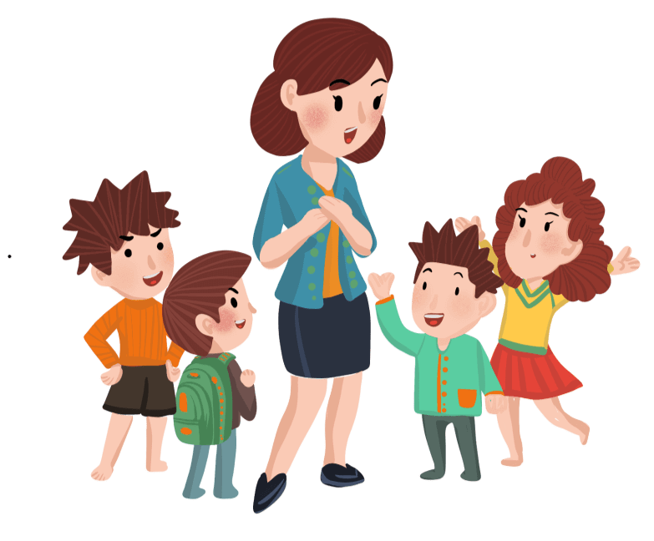
托儿所幼儿园卫生保健目的
框架完整 | 秋冬季节 | 疾病预防 | 图文并茂
保健目的
预防和减少疾病发生
保障儿童身心健康
提高托儿所幼儿园卫生保健工作水平
1
2
3

Slide 7
  卫生保健工作的分类与内容
CLASSIFICATION AND CONTENT OF HEALTH CARE WORK
第二部分

Slide 8

卫生保健工作的分类
框架完整 | 秋冬季节 | 疾病预防 | 图文并茂
1
卫生保健
7
饮食卫生保健
2
生活环境卫生
8
健康卫生保健
3
幼儿生理特点及卫生保健
9
安全与卫生消毒
卫生保健
的分类
4
幼儿的营养与膳食卫生
10
卫生保健知识宣传培训
5
设施卫生
11
开展心理保健与健康教育活动
6
个人卫生保健
12
卫生保健工作的信息资料管理
行业PPT模板http://www.1ppt.com/hangye/

Slide 9
卫生保健工作内容
框架完整 | 秋冬季节 | 疾病预防 | 图文并茂
01
根据儿童不同年龄特点，建立科学、合理的一日生活制度，培养儿童良好的卫生习惯；
02
为儿童提供合理的营养膳食，科学制订食谱，保证膳食平衡；
03
制订与儿童生理特点相适应的体格锻炼计划，根据儿童年龄特点开展游戏及体育活动，并保证儿童户外活动时间，增进儿童身心健康；
04
建立健康检查制度，开展儿童定期健康检查工作，建立健康档案。坚持晨检及全日健康观察，做好常见病的预防，发现问题及时处理；
05
严格执行卫生消毒制度，做好室内外环境及个人卫生。加强饮食卫生管理,保证食品安全；

Slide 10
06
协助落实国家免疫规划，在儿童入托时应当查验其预防接种证，未按规定接种的儿童要告知其监护人，督促监护人带儿童到当地规定的接种单位补种；
07
加强日常保育护理工作，对体弱儿进行专案管理。配合妇幼保健机构定期开展儿童眼、耳、口腔保健，开展儿童心理卫生保健；
08
建立卫生安全管理制度，落实各项卫生安全防护工作，预防伤害事故的发生；
09
制订健康教育计划，对儿童及其家长开展多种形式的健康教育活动；
10
做好各项卫生保健工作信息的收集、汇总和报告工作。

Slide 11
  幼儿饮食生活卫生要求
REQUIREMENTS FOR CHILDREN'S DIET AND LIFE HYGIENE
第三部分

Slide 12

卫生要求规范
框架完整 | 秋冬季节 | 疾病预防 | 图文并茂
保教人员的个人卫生要求
保教人员要为人师表，严格执行幼儿园的规章制度。注意个人卫生，上岗时间要保持仪表整洁，大方得体，精神饱满。
工作人员不能使用幼儿口杯、毛巾、餐具等物品。
一切人员不能在幼儿园内吸烟、不得随地吐痰。
厨房工作人员上岗操作时必须穿工作服，操作前先洗手，离开操作间必须脱下工作服。

Slide 13

卫生要求规范
框架完整 | 秋冬季节 | 疾病预防 | 图文并茂
幼儿个人卫生要求
幼儿在园生活用品要做到专人专用，如：床、棉被、毛巾被、床单、枕头等。幼儿要有自己专用的口杯、擦嘴、擦手、洗脸毛巾。
幼儿饭前便后一定要保证用流水洗手，每周要剪指甲一次。要家长配合定期洗澡、洗头。
教会幼儿正确的刷牙方法，学会自己刷牙，坚持每餐后漱口，养成良好的口腔卫生习惯，保护乳牙健康。
幼儿服装要整洁，衣服出汗及时替换。午睡时要养成脱下外衣、外裤、袜子入睡的习惯，预防起床后感冒。

Slide 14

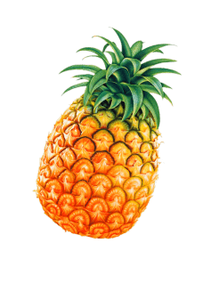
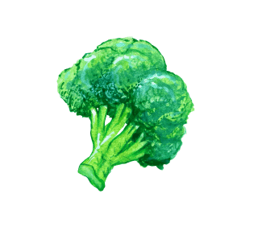

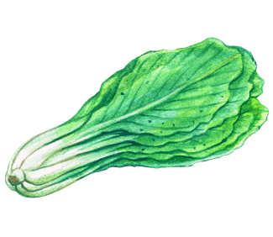


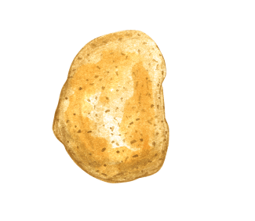
01
食堂要严格执行《食品卫生法》，购买合格卫生的食品，预防食物中毒和肠道传染病的发生。
02
班级老师在幼儿进餐前，清洁消毒安排餐具。
幼儿饮食生活
卫生要求
03
老师要将饭菜放在安全的地方，避免烫伤幼儿。
04
幼儿就餐完毕，要让幼儿学习用纸巾擦嘴，并给幼儿准备好饮水，培养幼儿按时大小便，培训幼儿良好的生活常规。

Slide 15
05
保育老师在幼儿午睡时不能离开幼儿，也不能睡觉，要随时观察幼儿情况，检查幼儿手中有无小玩具、石头等物品。
06
班级老师在全天内要认真观察幼儿健康状况，及时和家长联系沟通，并做好交接班记录。
幼儿饮食生活
卫生要求
07
保育老师要随时清洁室内环境卫生，做好班级卫生消毒工作，并认真填写消毒记录。
08
下午家长接孩子时，老师要认真核对家长身份，以免误接，要等所有的幼儿都接走了才能下班，或在下班半小时以后将幼儿交于值班老师。

Slide 16
  卫生保健相关制度
HEALTH CARE RELATED SYSTEMS
第四部分

Slide 17
环境卫生消毒制度
框架完整 | 秋冬季节 | 疾病预防 | 图文并茂
01
班级消毒制度
02
班级消毒登记制度
为确保幼儿身心健康, 制定了严格的物品清洗消毒制度
并要按时填定消毒登记本
值周人员每日进行检查
对未按以下要求做到的班级将进行通报批评.
被褥每日用紫外线消毒一次。
毛巾每日清洗消毒三次。
幼儿玩具保持清洁，积木、积塑每周消毒一次。
桌椅每周清洗一次，每天用金星消毒液水溶液擦洗，保持桌椅整洁。
地面、厕所每天拖、冲洗，每天用消毒液消毒二次。

Slide 18
环境卫生消毒制度
框架完整 | 秋冬季节 | 疾病预防 | 图文并茂
03
环境卫生
04
个人卫生
保洁组人员要对楼梯扶手每日用金星消毒液水溶液擦洗三次，随时保持幼儿园环境卫生，坚持每天一小扫、每周一大扫。
实行分片包干，定班定点，定期抽查，每周进行卫生检查。
保持室内空气流通，阳光充足开窗通风换气。
幼儿每人一巾一杯，专人专用，定时消毒。
幼儿饭前饭后养成洗手的习惯，保持手的整洁。
每周剪指甲一次，勤洗头、勤洗澡，保持个人卫生。
食堂工作人员要保持厨房的清洁卫生，经常清扫、消毒。
食堂要严格执行《食品卫生法》，厨房用具做到生熟分开，洗刷干净，食具一餐一消毒，食堂有防蝇虫设备。
购买合格卫生的食品，预防食物中毒和肠道传染病的发生。

Slide 19
晨检工作
框架完整 | 秋冬季节 | 疾病预防 | 图文并茂
坚持晨间检查
幼儿每天早晨入园时，班级老师要认真观察幼儿精神、脸色、体温。询问在家健康情况。
严格幼儿用药制度。对家长带到园的药物，应标明姓名、药物的名称、用法、剂量。对药名及剂量不清楚的药物应退回给家长。
根据幼儿年龄、健康状况、传染病发病季节做重点检查，发现问题及时处理。

Slide 20
晨检工作
框架完整 | 秋冬季节 | 疾病预防 | 图文并茂
晨检内容
一摸：额头是否发热、颌下、耳后淋巴结有无肿大；
二看：精神状态、咽腔是否红肿、扁桃腺有无发炎、肿大、皮肤有无皮疹；
三问：在家饮食、睡眠、大小便情况；
四查：有无携带不安全物品，如：幼儿自己装备药品、刀片、玻璃弹子、坚硬玩具，发现问题及时处理，避免意外事故发生。
五登记：认真做好各种表册的登记工作。

Slide 21

晨检工作
框架完整 | 秋冬季节 | 疾病预防 | 图文并茂
坚持全日观察
班内老师每天要坚持晨检和午检，对有异常情况的幼儿要及时处理。
班内保教人员（配班老师）要认真做好全日观察。及时发现幼儿异常情况。
注意幼儿一日生活中的情绪、饮食、睡眠、大小便是否正常。
对有需要特别照顾的婴幼儿如：喂药、轻微感冒、新插班生要给与适当照顾。

Slide 22
因病缺勤病因追查与登记制度
框架完整 | 秋冬季节 | 疾病预防 | 图文并茂
班主任应当密切关注本班幼儿的出勤情况，认真落实晨检、午检制度，
对于因病缺勤的幼儿，班主任要认真登记记录进行病因追踪。
保健医接到报告后应及时追查幼儿的患病情况和可能的病因。
对因病请假的幼儿，在治疗后返园，确定无传染性后方可进园。
在同一个班级，1天内有3例或者连续3天有多个幼儿（5例以上）患病缺勤，并有相似症状（如发热、皮疹、腹泻、呕吐、黄疸等）或者共同用餐、饮水史时，疫情报告人应当在24小时内报出相关信息。
追查登记
制度

Slide 23
因病缺勤病因追查与登记制度
框架完整 | 秋冬季节 | 疾病预防 | 图文并茂
机械法
紫外线消毒灯
紫外线消毒法
煮沸法
Notes:
https://www.ypppt.com/

Slide 24
  幼儿常见疾病及其预防
COMMON DISEASES IN CHILDREN AND THEIR PREVENTION
第五部分

Slide 25
传染病发生和流行的三个环节
框架完整 | 秋冬季节 | 疾病预防 | 图文并茂
传染源
传播途径
易感人群
指患病者、病原体携带者和受感染的动物
有空气传播、接触传播、母婴传播、医源性传播
是指容易受这种病传染的人群

Slide 26
传染病的预防
框架完整 | 秋冬季节 | 疾病预防 | 图文并茂
切断传播途径
免疫和预防接种
01
02
03
04
控制传染源
提高易感人群的抵抗力

Slide 27
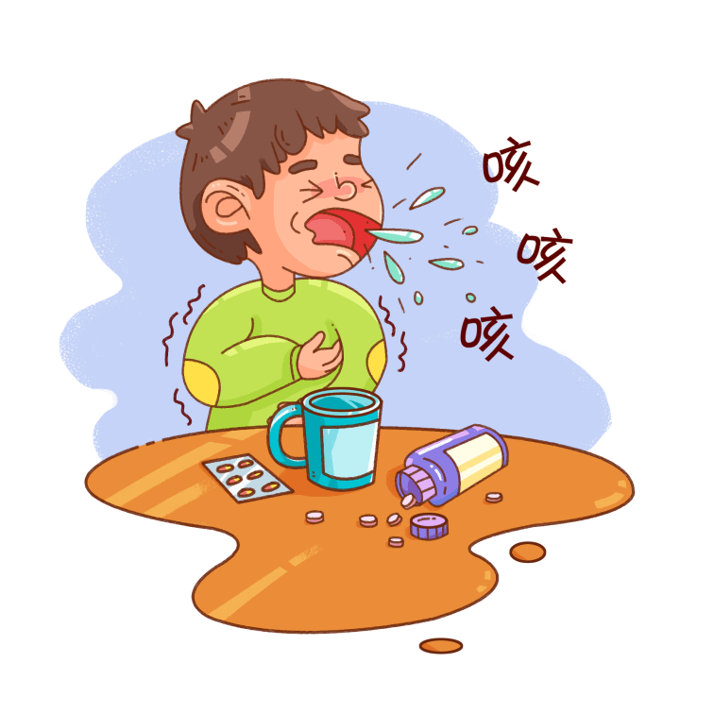
病毒性传染病
框架完整 | 秋冬季节 | 疾病预防 | 图文并茂
流行性感冒
病因：是由流感病毒引起的急性呼吸道传染病。
症状：潜伏期数小时至一二日。起病急、高热、寒战、头痛、咽痛、乏力、眼球结膜充血。个别幼儿可出现暂时性皮疹，或有脑膜炎、腹泻等症状，经三五天可退热，重症约十天左右。部分幼儿有明显的精神症状，如嗜睡、惊厥等，婴幼儿常并发中耳炎。

Slide 28

病毒性传染病
框架完整 | 秋冬季节 | 疾病预防 | 图文并茂
麻疹
麻疹是由麻疹病毒引起的急性呼吸道传染病。
临床特征为发热、流涕、咳嗽、眼结合膜炎、口腔粘膜斑及全身皮肤斑丘疹。
潜伏期为10～14天。

Slide 29
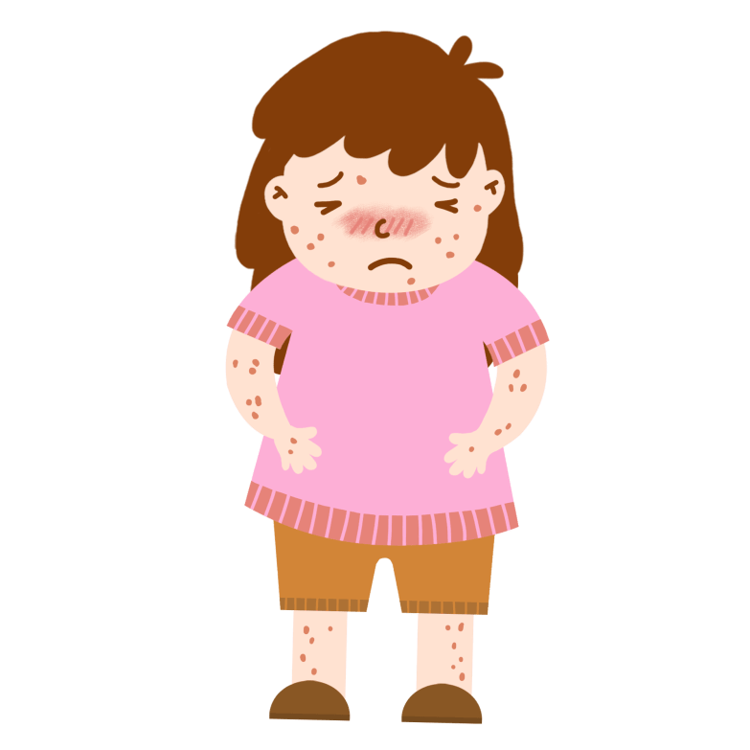
病毒性传染病
框架完整 | 秋冬季节 | 疾病预防 | 图文并茂
水痘
水痘由水痘-带状疱疹病毒所引起的急性呼吸道传染病。
水痘是原发性感染，多见于儿童，临床上以轻微和全身症状和皮肤、粘膜分批出现迅速发展的斑疹、丘疹、疱疹与结痂为特征。
潜伏期14～16日

Slide 30
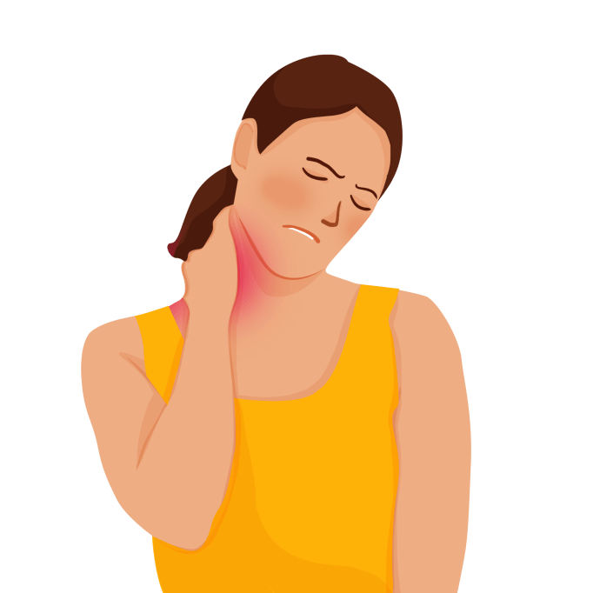
病毒性传染病
框架完整 | 秋冬季节 | 疾病预防 | 图文并茂
流行性腮腺炎
简称流腮，亦称痄腮，俗称猪头疯，是春季常见，也是儿童和青少年中常见的呼吸道传染病，亦可见于成人。
病人是传染源，飞沫的吸入是主要传播途径，接触病人后2-3周发病。
腮腺炎主要表现为一侧或两侧耳垂下肿大，肿大的腮腺常呈半球形，以耳垂为中心边缘不清，表面发热有角痛，张口或咀嚼时局部感到疼痛。

Slide 31
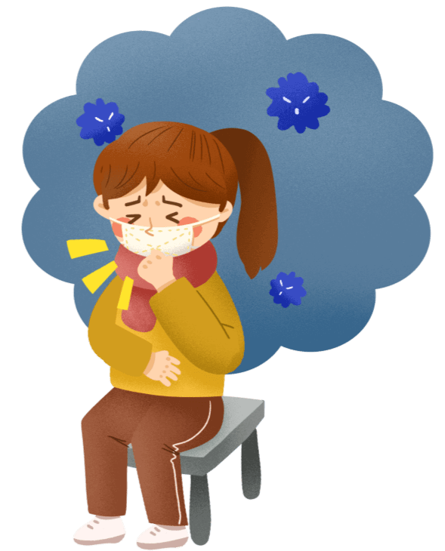
病毒性传染病
框架完整 | 秋冬季节 | 疾病预防 | 图文并茂
甲型H1N1流感
甲型H1N1流感的潜伏期一般1至7天左右，较流感、禽流感潜伏期长。
人感染甲型H1N1流感后的早期症状与普通人流感相似，包括发热、咳嗽、喉痛、身体疼痛、头痛、发冷和疲劳等，有些还会出现腹泻或呕吐、肌肉痛或疲倦、眼睛发红等。

Slide 32
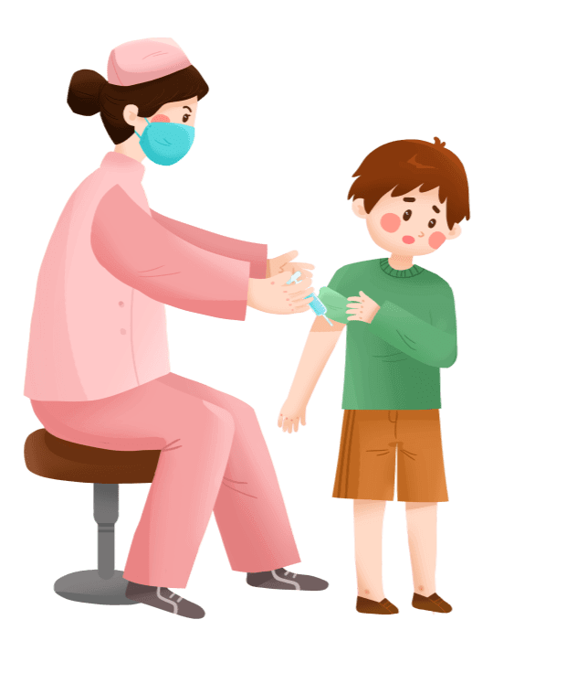
病毒性传染病
框架完整 | 秋冬季节 | 疾病预防 | 图文并茂
手足口病
简称流腮，亦称痄腮，俗称猪头疯，是春季常见，也是儿童和青少年中常见的呼吸道传染病，亦可见于成人。
病人是传染源，飞沫的吸入是主要传播途径，接触病人后2-3周发病。
腮腺炎主要表现为一侧或两侧耳垂下肿大，肿大的腮腺常呈半球形，以耳垂为中心边缘不清，表面发热有角痛，张口或咀嚼时局部感到疼痛。

Slide 33
幼儿园传染病的处理措施
框架完整 | 秋冬季节 | 疾病预防 | 图文并茂
在传染病流行季节，教室和楼道等场所要保持良好通风；
每日对玩具、个人卫生用具、餐具等物品进行金星消毒液清洗消毒和消毒柜消毒；
幼儿活动室、卧室内采用紫外线消毒；
每日对门把手、楼梯扶手、桌面等物体表面进行金星消毒液擦拭消毒；
教育指导儿童养成正确洗手的习惯；
加强晨检工作
如有可疑患儿，及时向卫生和教育部门报告。
加强宣传传染病的防治知识，做好传染病的预防工作。
处理
措施

Slide 34
  幼儿园食品安全
第六部分

Slide 35
食品采购及储存卫生要求
框架完整 | 秋冬季节 | 疾病预防 | 图文并茂
01
禁止采购的食品
腐烂变质、酸败、污秽不洁、混的异物或其他感官性状异常的；
含有毒、有害物质或者被有毒、有害物质污染的；
未经兽医检验或者检验不合格的肉类及其制品；
超过保质期的；
标签标识不完整的定型包装食品；
其他不符合食品卫生要求、可能对人体健康有害的。
02
采购食品及食品原料要有专人负责验收、登记，建立进货台账。

Slide 36
03
入库保管的食品及食品原料，要分类上架存放，做到离墙、离地；并要做到先进先出。
需冷藏的食品原料、熟食品应置于冰箱（冰柜）保存，冷藏时间还宜超过24小时，并要对冰箱等冷藏设备进行清洁，保证冷藏效果。
04
05
食品存放要严格做到生熟分开存放，避免交叉污染。
06
杀虫剂、灭鼠药、硝酸盐、亚硝酸盐等有毒有害物质不得在食品库房、食品加工和进餐场所内存放。
食品库房的卫生要求：库房内应保持清洁，空气流通，防止潮湿，避免食物变质及被污染。
07

Slide 37
食品加工卫生要求
框架完整 | 秋冬季节 | 疾病预防 | 图文并茂
01
粗加工场应有三个以上水池，做到荤素食品分池清洗。
02
洗涤拖布等清洁用品的水池要与清洗食品的分开。
粗加工的卫生要求
粗加工是指各种荤、素食品原料加工烹调成各种食品的第一道工序。食品粗加工应有固定的场所，与厨房、餐厅有定间距。
03
粗加工间内应设有带盖垃圾桶。垃圾及时清除。蔬菜应按照一拣、二洗、三切的顺序进行操作，拣去枯萎黄叶，去掉泥砂杂物和不可食部分，再进行清洗，清洗后的蔬菜不应放置过夜。

Slide 38
从业人员的卫生管理要求
框架完整 | 秋冬季节 | 疾病预防 | 图文并茂
食品从业人员（包括临时工）必须每年进行一次健康体检，取得“健康合格证”并经卫生知识培训合格后方可上岗。
凡患有痢疾、伤寒、病毒性肝炎等消化道传染病（包括病原携带者）、活动性肺结核、化脓性或渗出性皮肤病以及其他有碍于食品卫生疾病的，不得从事直接接触入口食品工作。
从业人员出现咳嗽、腹泻、发热、呕吐、皮肤湿疹等病症时，应立即脱离工作岗位，待查明病因，排除有碍食品卫生的病症或治愈后，方可重新上岗。

Slide 39
北京市某区某幼儿园宣传科
演示完毕 感谢聆听
THANKS FOR YOUR WATCHING

Slide 40
更多精品PPT资源尽在—优品PPT！
www.ypppt.com
PPT模板下载：www.ypppt.com/moban/ 节日PPT模板：www.ypppt.com/jieri/
PPT背景图片：www.ypppt.com/beijing/ PPT图表下载：www.ypppt.com/tubiao/
PPT素材下载： www.ypppt.com/sucai/ PPT教程下载：www.ypppt.com/jiaocheng/
字体下载：www.ypppt.com/ziti/ 绘本故事PPT：www.ypppt.com/gushi/
PPT课件：www.ypppt.com/kejian/
Notes:
模板来自于 优品PPT https://www.ypppt.com/

